Slide 1
Técnicas de programación
Luisa Fernanda Rincón Pérez

Slide 2
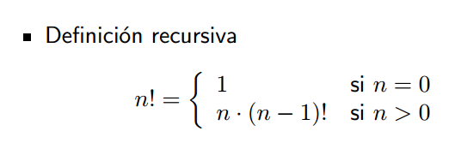
¿Cómo se define un algoritmo recursivo?

Slide 3
¿Qué debe tener una función recursiva?
Condición base o de parada
Al menos una llamada a sí mismo ( casos generales)
Los casos generales se deben acercar a la condición de parada
El conjunto de todas las llamadas debe entregar la solución deseada
Los problemas pueden ser redefinidos en términos de uno o más subproblemas, idénticos en naturaleza al problema original, pero de alguna forma menores en tamaño.

Slide 4
¿Qué son los casos base?
Son los casos del problema que se resuelve con un segmento de código sin recursividad.
Siempre debe haber caso base

Slide 5
¿Qué son los casos generales?
Expresan el resto del problema
Siempre deben avanzar hacia el caso base
La llamada recursiva siempre se hace sobre un problema más pequeño.
En algún momento los casos generales deben corresponder con el caso base.

Slide 6
¿Qué son los casos generales?
Son la unión de:
La solución de uno o más subproblemas (de igual naturaleza pero menor tamaño).
Un conjunto de pasos adicionales. Estos pasos junto con las soluciones a los subproblemas componen la solución al problema general que queremos resolver.

Slide 7
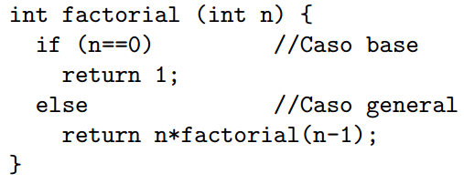
Un ejemplo …

Slide 8
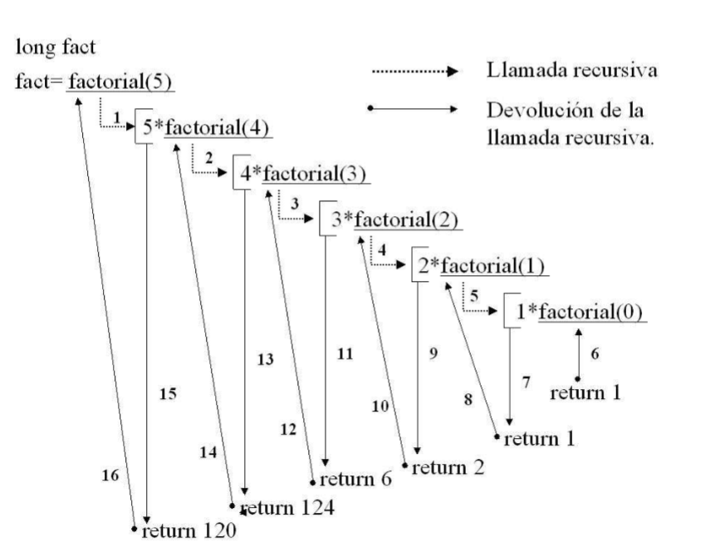

Slide 9
Paso de parámetros a una operación recursiva
Los parámetros pueden pasar por valor o por referencia:
Si se necesita recordar el valor que tenía un parámetro una vez que se ha producido la vuelta atrás de la recursividad, entonces el paso es por valor.
Si no se podrá pasar por referencia.

Slide 10
Tips para el paso de parámetros
Generalmente pasar por copia los parámetros necesarios para determinar si se ha alcanzado el caso base.
Si la rutina acumula valores en alguna variable o arrreglo, ésta debe ser pasada por referencia. Cualquier cambio en dicho arreglo se repercutirá en el resto de llamadas recursivas posteriores.

Slide 11
Tips a considerar
Si se necesita recordar el valor que tenía un parámetro una vez que se ha producido la vuelta atrás de la recursividad, entonces ha de pasarse como parámetro a la función.

